Slide 3
Notes:
1 http://www.euro.who.int/en/health-topics/noncommunicable-diseases/obesity/data-and-statistics/infographic-over-50-of-people-are-overweight-or-obese-download

Slide 4
Notes:
1 http://appsso.eurostat.ec.europa.eu/nui/show.do?query=BOOKMARK_DS-382683_QID_25962BD6_UID_-3F171EB0&layout=TIME,C,X,0;GEO,L,Y,0;PESTICID,L,Z,0;UNIT,L,Z,1;INDICATORS,C,Z,2;&zSelection=DS-382683PESTICID,F;DS-382683UNIT,KG;DS-382683INDICATORS,OBS_FLAG;&rankName1=TIME_1_0_0_0&rankName2=UNIT_1_2_-1_2&rankName3=GEO_1_2_0_1&rankName4=PESTICID_1_2_-1_2&rankName5=INDICATORS_1_2_-1_2&sortC=ASC_-1_FIRST&rStp=&cStp=&rDCh=&cDCh=&rDM=true&cDM=true&footnes=false&empty=false&wai=false&time_mode=ROLLING&time_most_recent=false&lang=EN&cfo=%23%23%23%2C%23%23%23.%23%23%23
2 https://www.theguardian.com/lifeandstyle/2003/jul/13/foodanddrink.features18
3 https://www.scientificamerican.com/article/soil-depletion-and-nutrition-loss/

Slide 5
Notes:
Para más información, vea el video aquí: https://www.youtube.com/watch?v=TTiNHD-LjzA

Slide 9
Notes:
Mencione algunos de los ingredientes como la raíz de cúrcuma, la hoja de aloe vera y la menta

Slide 10
Notes:
Haz referencia a algunos de los ingredientes como Goji, Schisandra, raíz de eleuthero

Slide 17
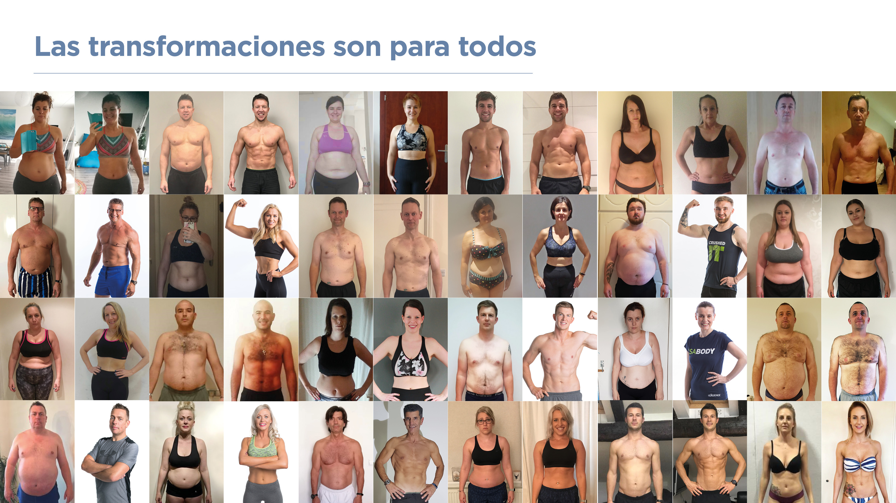
Notes:
Tu objetivo principal es sentirte bien. Isagenix ayuda a que las personas se sientan mejor.

Slide 18
Notes:
Your first goal is to feel good. Isagenix helps people feel better.

Slide 20
Notes:
• “Encontré un sistema nutricional que me permitió ________ (completar con cómo te sentiste) ____. (Termina tu historia) ".
• Ejemplos: me siento con más energía, me siento mejor, me siento menos hinchado, me siento bien en mi propia piel.
• “No era solo que estaba comiendo mejor. Yo era _ (acción) ___, _____, y ______. Tuvo un efecto dominó en mi vida ".
• Ejemplos: levantarse más temprano, hacer más ejercicio y dormir mejor.
• "Es posible que no puedas relacionarte con mi historia, pero hay miles de personas con diferentes objetivos de salud que han utilizado Isagenix para lograrlos".
CUENTAR HISTORIAS DE ISABODY CUMPLIDAS

Slide 28
Notes:
• Isagenix se inició en 2002 cuando el fundador de Isagenix, John W. Anderson, formuló un nuevo producto destinado a ayudar a eliminar toxinas del el cuerpo y curarlo de adentro hacia afuera
• Después de formular más de 2,300 productos para más de 600 compañías, sabía que este era el mejor hasta el momento y quería verlo lanzado al público en su forma pura.
• Se negó a trabajar con una compañía que pudiera comprometer su formulación original para ahorrar dinero.
• Unió fuerzas con dos de los mejores en la industria del network marketing, Jim y Kathy Coover, con la promesa de que su compañía nunca se comprometería con los productos que producían y solo usaría la mejor materia prima para hacerlos.
• Isagenix se basa en la integridad, el compromiso y la visión para impactar la salud mundial.
• El objetivo número uno de Jim, Kathy y John es liberar a las personas del dolor físico y financiero a través de los productos y la oportunidad comercial que Isagenix tiene para ofrecer.
Would you maybe want to use the new “vision” text?

Slide 30
